Slide 1

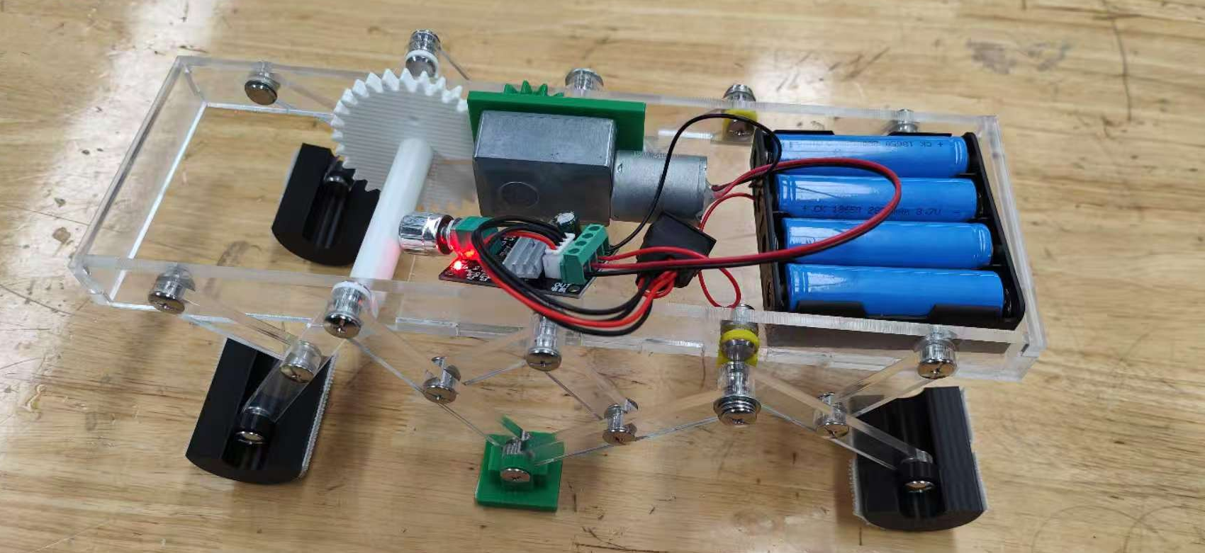
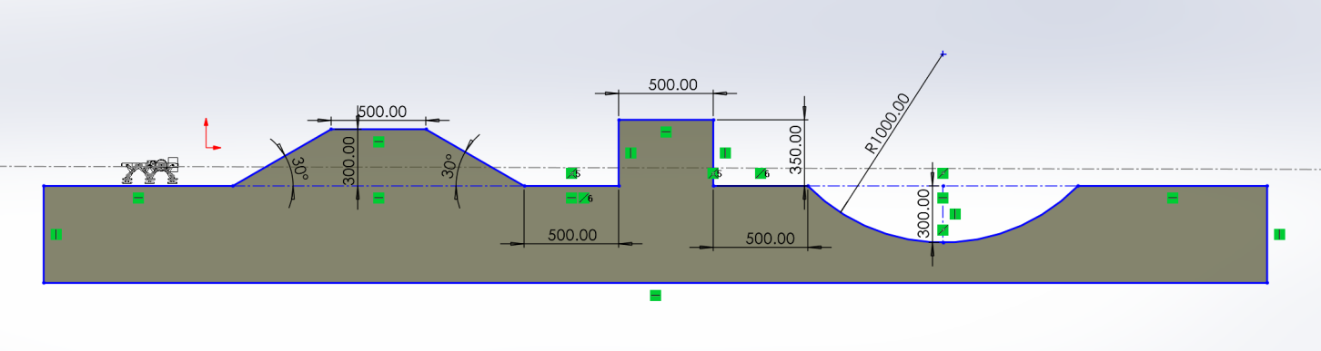
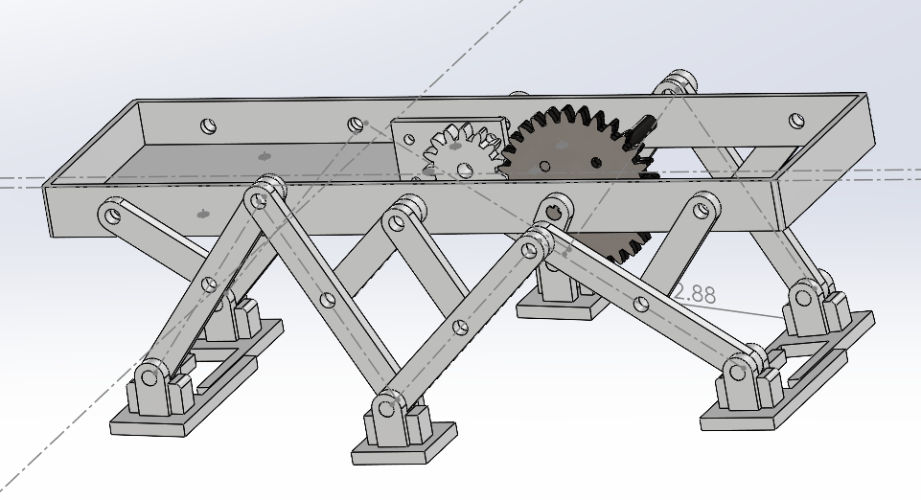
六足越障机器人
A15
徐若程、陈剑波、张钟、张宸
陈卫星
1. 项目背景
足式越障机器人是一种创新型的移动机器人，与传统的轮式或履带式机器人相比，其更具灵活性和适应性，能够在各种地理环境中高效移动，本项目是面向挑战赛赛道设计而成的六足越障机器人。
2. 项目方案与产品定位
材料选择
车身、腿部由亚克力板切割拼接制得，足部、齿轮、轴、原动件杆由3D打印制得。
连接方式
转动副为铆钉+螺母+垫片，轴与原动件杆间键连接，电机与板间螺丝固定
本项目面向挑战赛三个障碍：上坡、门洞、凹坑而设计，以切比雪夫机构为基础，通过设计连杆尺寸比例以及足部形状，电机带动齿轮传动，达到越障的目的。
3. 电机选择
选择直流电机，最大转动力矩60N*mm
3. 建模设计
1
5
本六足越障机器人创新点为：
优化足部设计，半圆型、限位、魔术贴等设计助力越障
切比雪夫机构尺寸经过Matlab计算，足部轨迹更适合爬坡
齿轮所在轴两侧粗细不同，减小扭转形变所带来的不对称影响
3
2
4
1.电机带动减速齿轮组，实现原动件动力来源与速度控制。
2.足部替换性强，可据需要调整足部形状。
3.限位设计，防止足部偏角过高影响越障。
4.增加足部横向长度同时避免足部间干涉，提高行走稳定性。
5.以切比雪夫机构为基础而设计。
感谢课程教师陈卫星老师对项目方向以及进程做出的建议与指导；感谢中心与项目指导老师袁志远老师在项目进行中给予的耐心指导！

